Slide 1

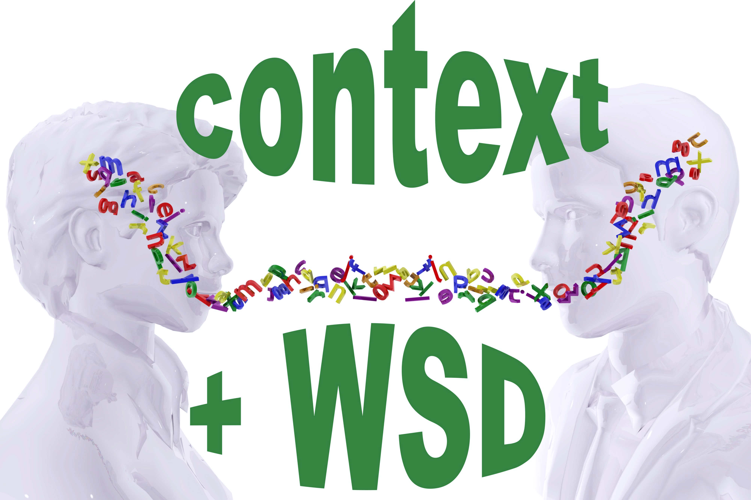
A Game – Theoretic Approach to Word Sense Disambiguation
Rocco Tripodi Marcello Pelillo
Notes:
20''
Καλησπέρα σας.
Είμαστε οι Θεατίνα Κυλάφη και Τζουλιάνα Πιργιάσι και θα σας παρουσιάσουμε το άρθρο με τίτλο «A Game – Theoretic Approach to Word Sense Disambiguation», το οποίο αφορά τον τομέα της επεξεργασίας φυσικής γλώσσας και συγκεκριμένα την άρση της αμφισημίας των λέξεων (ΑΑΛ), εφαρμόζοντας τεχνικές της θεωρίας παιγνίων.

Slide 2
Introduction
New model for Word Sense Disambiguation (WSD) formulated in terms of evolutionary game theory
Word Sense Disambiguation: the task of identifying the intended meaning of a word based on the context in which it appears
“bank”
Financial sense
Naturalistic sense
Notes:
50''
Παρουσιάζεται λοιπόν ένα νέο μοντέλο, που αξιοποιεί την εξελικτική προσέγγιση του τομέα.
Αρχικά θα ορίσουμε το WSD. Κάθε γλώσσα περιλαμβάνει λέξεις οι οποίες μπορεί να είναι αμφίσημες, δηλαδή να έχουν περισσότερες από μια έννοιες, ανάλογα με το περικείμενο στο οποίο βρίσκονται. Η αποσαφήνιση αυτών των εννοιών είναι η διαδικασία η οποία εντοπίζει τη συγκεκριμένη έννοια που λαμβάνει η λέξη μέσα σε αυτήν την πρόταση (-περικείμενο).
Για παράδειγμα, η λέξη bank είναι αμφίσημη. Οι κύριες έννοιες τις οποίες μπορεί να λάβει είναι η οικονομική και η περιβαλλοντική (ή φυσική;!).
Η ΑΑΛ είναι ακριβώς αυτό, προσπαθεί να βρει ποια από τις δύο σημασίες κυριαρχεί κάθε φορά ανάλογα με την πρόταση μέσα στην οποία βρίσκεται η λέξη «bank»
#Notes
Το άρθρο παρουσιάζει ένα νέο μοντέλο που προσεγγίζει το θέμα της αποσαφήνισης των εννοιών μιας λέξης από τη σκοπιά της θεωρίας των παιγνίων (Game theory) και συγκεκριμένα της εξελικτικής θεωρίας (evolutionary game theory).

Slide 3
Approaches based on
Learning models
Supervised
Unsupervised
Semi-supervised
Techniques
Heuristic
Algorithms
Graph-based
Knowledge-based
Remain on the surface of the word, compromising the coherence of the data to be analyzed
Background
Notes:
30''
Το θέμα του WSD είχε προσεγγιστεί ήδη από τις αρχές του τομέα επεξεργασίας φυσικής γλώσσας (NLP), ωστόσο οι μελέτες αυτές παρέμεναν στην επιφάνεια του θέματος, παραμελώντας τη συνοχή του κειμένου το οποίο εξέταζαν.
Οι μελέτες προσεγγίζονταν από τη σκοπιά επιβλεπόμενων, μη επιβλεπόμενων ή ημι-επιβλεπόμενων μοντέλων μάθησης, από ευρετικές τεχνικές ( και αλγορίθμους) καθώς και αλγορίθμους βασισμένους σε γραφήματα (graph based) ή γνώση (knowledge based).
#Notes
Supervised = μοντέλα τα οποία μαθαίνουν από ένα σύνολο δεδομένων με παραδείγματα και μετά είναι ικανά να χαρακτηρίσουν νέα παραδείγματα.
Unsupervised= μέσα από μη χαρακτηρισμένα/επισημειωμένα δεδομένα προσπαθούν να ανακαλύψουν μια πιθανή δομή.
Semi-supervised = Ένα μικρό ποσό χαρακτηρισμένων και ένα μεγάλο μη χαρακτηρισμένων παραδειγμάτων.
Heuristics = είναι οποιαδήποτε προσέγγιση στην επίλυση που χρησιμοποιεί μια πρακτική μέθοδο που δεν είναι εγγυημένη ότι είναι βέλτιστη αλλά είναι ωστόσο επαρκής για την επίτευξη ενός άμεσου, βραχυπρόθεσμου στόχου.
Knowledge based =χρησιμοποιώντας μια υπάρχουσα λεξική βάση γνώσεων, χρησιμοποιεί αλγόριθμους γραφημάτων για να αποσαφηνίσει τις λέξεις με βάση τις σχέσεις που έχουν έννοιες αυτών των λέξεων στο network.
Graph based= μοντελοποιεί τις σχέσεις μεταξύ λέξεων και αισθήσεων ενός κειμένου, σε γραφήματα, που αντιπροσωπεύουν λέξεις και αισθήσεις ως κόμβους και τις σχέσεις μεταξύ τους ως άκρα

Slide 4

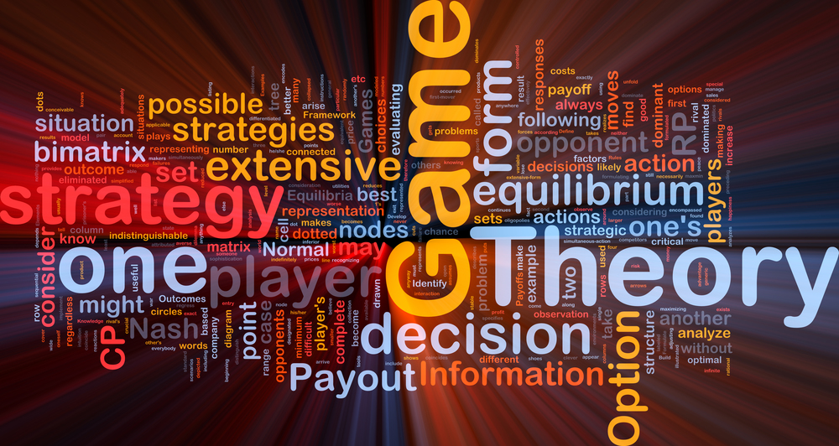
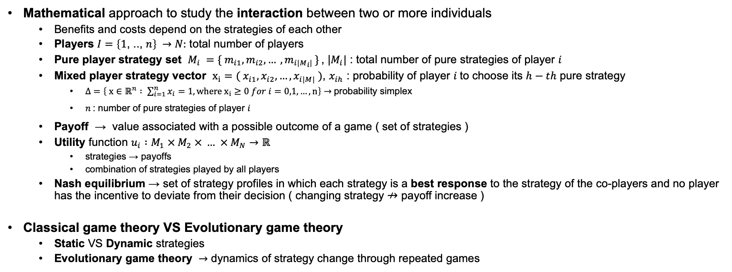
Game Theory
Mathematical approach to study the interaction between two or more individuals
Benefits and costs depend on the strategies of each other
Players $I=\left\{\text{1}\text{, .., }n\right\} →N:$ total number of players
Pure player strategy set $M_{i} =\{ m_{i1}, m_{i2}, … ,m_{i|M_{i}| }\}$, |$M_{i}|$ : total number of pure strategies of player $i$
Mixed player strategy vector $x_{i}=( x_{i1}, x_{i2}, …, x_{i|M|} )$, $x_{ih}$ : probability of player $i$to choose its $h−th$ pure strategy
$Δ=\left\{ x∈ℝ^{n} : \sum_{i=1}^{n}{x_{i}}=1, where x_{i}≥0 for i=0,1, …, n\right\}→$probability simplex
$n$: number of pure strategies of player $i$
Payoff → value associated with a possible outcome of a game ( set of strategies )
Utility function $u_{i} :M_{1} × M_{2} × … × M_{N}→ℝ$
strategies → payoffs
combination of strategies played by all players
Nash equilibrium → set of strategy profiles in which each strategy is a best response to the strategy of the co-players and no player has the incentive to deviate from their decision ( changing strategy $↛$ payoff increase )
Classical game theory VS Evolutionary game theory
Static VS Dynamic strategies
Evolutionary game theory $→$ dynamics of strategy change through repeated games
Notes:
1' 35''
Η θεωρία παιγνίων ασχολείται με την ανταγωνιστική αλληλεξάρτηση μεταξύ δύο ή περισσότερων αντιπάλων, ώστε να μελετηθεί και ιδανικά να προβλεφθεί ο τρόπος με τον οποίο γίνεται η λήψη των αποφάσεων, υπό συγκεκριμένες συνθήκες. Το παίγνιο, αποτελείται από ένα σύνολο παικτών, των αντίστοιχών τους στρατηγικών καθώς και τις αποδόσεις τους.
Οι παίκτες, ως αυτόνομη μονάδα ο καθένας και βασιζόμενοι σε κανόνες και πληροφορίες, προσπαθούν να λάβουν μια απόφαση που θα βελτιστοποιήσει τη δική τους ευημερία έναντι των αντιπάλων τους.
Οι κανόνες που ορίζουν τις εφικτές επιλογές των παικτών, αποτελεί το σύνολο των δυνατών στρατηγικών τους, που καθορίζονται είτε απόλυτα και ονομάζονται καθαρές στρατηγικές, είτε μέσω μιας κατανομής πιθανοτήτων επί των αντίστοιχων καθαρών και σε αυτή την περίπτωση ονομάζονται μικτές.
Η «απόδοση» εκφράζει το αριθμητικό αποτέλεσμα του παιγνίου για έναν συνδυασμό στρατηγικών.
Η λύση του παιγνίου ή αλλιώς ισορροπία κατά Nash, είναι ο συνδυασμός εκείνος των στρατηγικών όπου η απόδοση της αντίστοιχης στρατηγικής για κάθε παίκτη είναι η καλύτερη απόκριση στη στρατηγική των άλλων παικτών και κανένας από αυτούς δεν θα επωφεληθεί από κάποια αλλαγή (στρατηγικής του) .
Η εξελικτική μέθοδος της θεωρίας παιγνίων έχει δυναμικό χαρακτήρα και σε αντίθεση με την παραδοσιακή που ορίζει «λύση» σε παίγνιο που παίζεται μόνο μια φορά, εδώ οι στρατηγικές των παικτών ανταγωνίζονται μεταξύ τους καθώς ο χρόνος εξελίσσεται, προσομοιώνεται μια μέθοδος φυσικής επιλογής και τελικά επικρατούν αυτές με τα πιο σωστά «εξελικτικά» χαρακτηριστικά.
#Notes
Simplex -> πλέγμα που εκφράζει τον χώρο μεικτών στρατηγικών του παίκτη και οι γωνίες του τις καθαρές στρατηγικές του

Slide 5
Proposed System
Evolutionary game theory framework
First attempt in the specific NLP task of WSD
WSD
Sense - labelling task → sense assignment to words
Constraint satisfaction problem
Game-theoretical approach
Players → words ( to be disambiguated )
Strategies → senses ( evolving population )
Payoff matrices → sense similarity
Interactions → weighted graph
Nash equilibrium → consistent word-sense assignment
Selection process
Iterative process of fitness increase ( candidates / senses with certain features )
Best candidates ( senses with higher fitness ) in the population
Notes:
55''
Το σύστημα που προτείνει η παρούσα έρευνα λοιπόν, εφαρμόζει για πρώτη φορά τεχνικές της θεωρίας παιγνίων και συγκεκριμένα της εξελικτικής, με σκοπό την επίλυση του προβλήματος της ΑΑΛ.
Για να μπορέσει να μοντελοποιηθεί, μετατρέπεται σε εργασία εννοιολογικής (σημασιολογικής) επισημείωσης, με σκοπό την ικανοποίηση προκαθορισμένων περιορισμών.
Σε όρους θεωρίας παιγνίων, έχουμε τις αντιστοιχίες που φαίνονται στη διαφάνεια.
Για παράδειγμα, αντί για τις γενικές έννοιες «παίκτης», «στρατηγική» και «απόδοση», έχουμε αντίστοιχα τη «λέξη», την «έννοια» και την «ομοιότητα» μεταξύ αυτών.
Όπως προαναφέρθηκε, κατά την επαναληπτική εκτέλεση παιγνίων μεταξύ των λέξεων, λαμβάνει χώρα μια διαδικασία επιλογής των πιο κατάλληλων εννοιών, οι οποίες επικρατούν έναντι των λιγότερο κατάλληλων, οδηγώντας στην ανάθεση μίας μόνο έννοιας σε κάθε λέξη

Slide 6
Proposed System
Consistent final labelling of the data
The solution of the problem is always found
System convergence to the nearest Nash equilibrium
(Nash Theorem 1951)
Target word
WSD
Continuous optimization problem
Exploitation of contextual information in a dynamic way
Versatile approach
Adaptive to different scenarios and tasks
Most appropriate sense association
(evolutionary game theoretic framework)
Unsupervised / Semi-supervised
Notes:
1' 10''
Η συγκεκριμένη προσέγγιση βασίζεται στην σταθερή επισημείωση των δεδομένων αλλά και στο Nash Equilibrium κατά το οποίο για κάθε πεπερασμένο παίγνιο υπάρχει τουλάχιστον ένα σημείο ισορροπίας ( αν όχι με καθαρές, με μεικτές στρατηγικές ), οπότε και η λύση του προβλήματος επιτυγχάνεται (Θεώρημα Nash, 1951).
Μάλιστα, μας δίνει τη δυνατότητα όχι μόνο να εκμεταλλευτούμε τις πληροφορίες με βάση τα συμφραζόμενα μιας λέξης, αλλά και να βρούμε την καταλληλότερη αίσθηση για τη λέξη-στόχο συνδέοντάς την με τις λέξεις στο περιβάλλον της (περικείμενο).
Μέσω του θεωρητικού πλαισίου του παιχνιδιού είμαστε σε θέση να μετατρέψουμε το πρόβλημα της ΑΑΛ ως ένα πρόβλημα (-κατάσταση) βελτιστοποίησης, εκμεταλλευόμενοι τις πληροφορίες του περικειμένου με έναν δυναμικό τρόπο.
Χρησιμοποιεί μια πολύπλευρη μέθοδο/προσέγγιση καθώς μπορεί να προσαρμοστεί σε διαφορετικά σενάρια και λειτουργίες. Συγκεκριμένα η προσέγγιση των συγγραφέων εδώ προσαρμόζεται και σε unsupervised μοντέλο μάθησης, αλλά και σε semi-supervised. Για τα τελευταία προτείνεται μια νέα μέθοδος η οποία μπορεί να εκμεταλλευτεί και επισημειωμένα δεδομένα από corpora

Slide 7

Data Modelling
Data Geometry
Strategy Space
Payoff
System Dynamics & Sense Classification
Notes:
10''
Η διαδικασία μοντελοποίησης των δεδομένων, έγινε βηματικά και περιγράφεται στις επόμενες διαφάνειες.

Slide 8

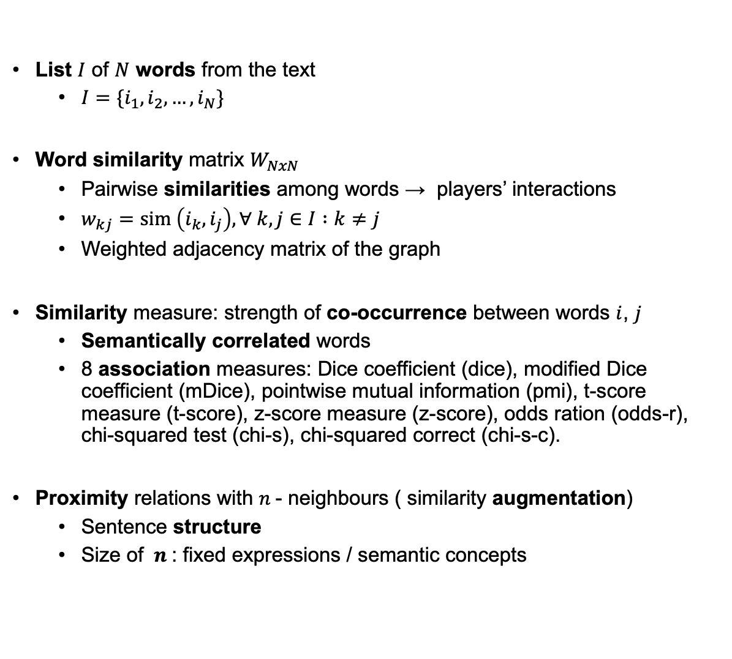
Data Geometry
List $I$ of $N$ words from the text
$I=\{i_{1}, i_{2}, …, i_{N}\}$
Word similarity matrix $W_{NxN}$
Pairwise similarities among words → players’ interactions
$w_{kj}=sim \left(i_{k},i_{j}\right), ∀ k,j∈I :k≠j$
Weighted adjacency matrix of the graph
Similarity measure: strength of co-occurrence between words $i$, $j$
Semantically correlated words
8 association measures: Dice coefficient (dice), modified Dice coefficient (mDice), pointwise mutual information (pmi), t-score measure (t-score), z-score measure (z-score), odds ration (odds-r), chi-squared test (chi-s), chi-squared correct (chi-s-c).
Proximity relations with $n$- neighbours ( similarity augmentation)
Sentence structure
Size of $n$: fixed expressions / semantic concepts
Notes:
35'''
Αρχικά, συλλέγονται N λέξεις, των οποίων υπολογίζεται η συσχέτιση ανά δύο, δημιουργώντας έτσι έναν πίνακα γειτνίασης ενός γράφου με βάρη, μέσω 8 διαφορετικών μεθόδων, η απόδοση των οποίων και αξιολογείται στη συνέχεια.
Έπειτα, η ομοιότητα μεταξύ ζευγών λέξεων επαυξάνεται με βάση τη συντακτική δομή της πρότασης και την απόσταση της κάθε λέξης από τους n γείτονές της ( δεξιά και αριστερά ).
Όπως είναι φυσικό, με μικρές τιμές του n αποτυπώνονται στερεότυπες φράσεις, ενώ αντίθετα με μεγάλες τιμές του n, ευρύτερες σημασιολογικές ιδέες.

Slide 9
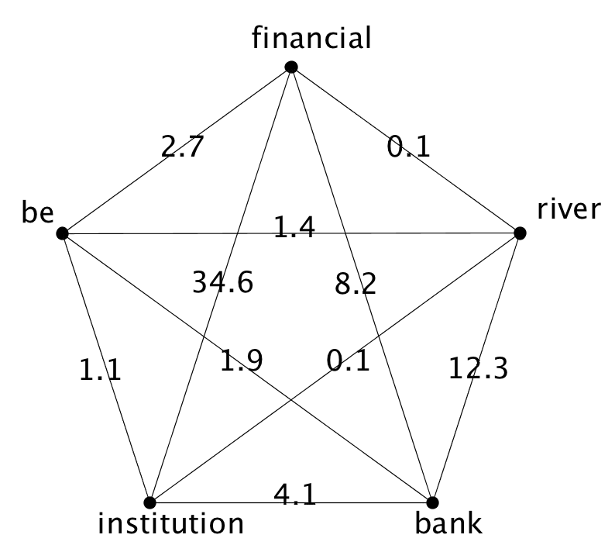
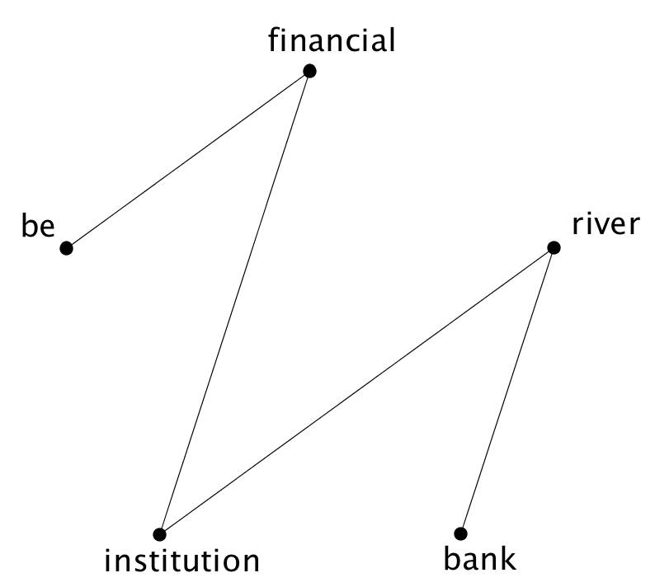
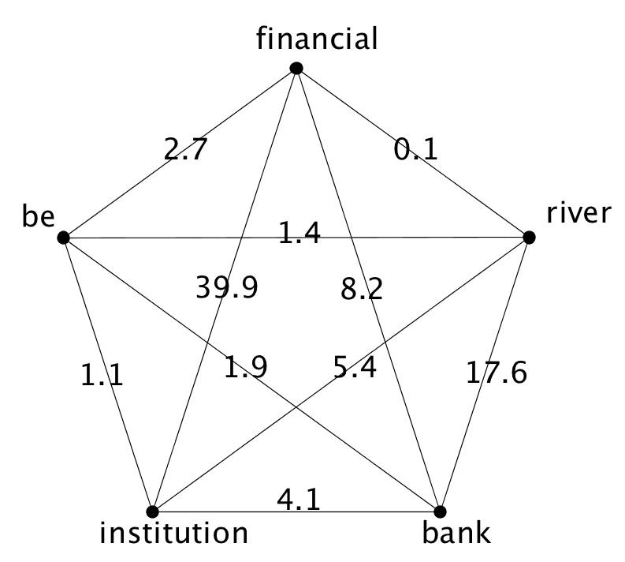
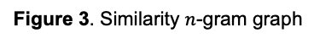
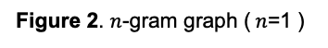
Data Geometry
Figure 1. Co-occurrence graph
Figure 2. $n$-gram graph ($n$=1 )
Figure 3. Similarity $n$-gram graph
Notes:
30''
Οι διαδικασίες που περιγράφηκαν προηγουμένως, παράγουν τα 3 διαγράμματα που βλέπουμε.
Το σχήμα 1 αποτελεί γραφική αναπαράσταση του πίνακα συσχέτισης μεταξύ των λέξεων, το σχήμα 2 αναπαριστά τις σχέσεις τους με τις n=1 γειτονικές τους λέξεις και ο γράφος της ενισχυμένης ομοιότητας μεταξύ των γειτόνων τους που φαίνονται στο n-gram, όταν αυτές δεν περιλαμβάνουν stop-words (πχ το "be" ), παρουσιάζεται στο σχήμα 3.

Slide 10


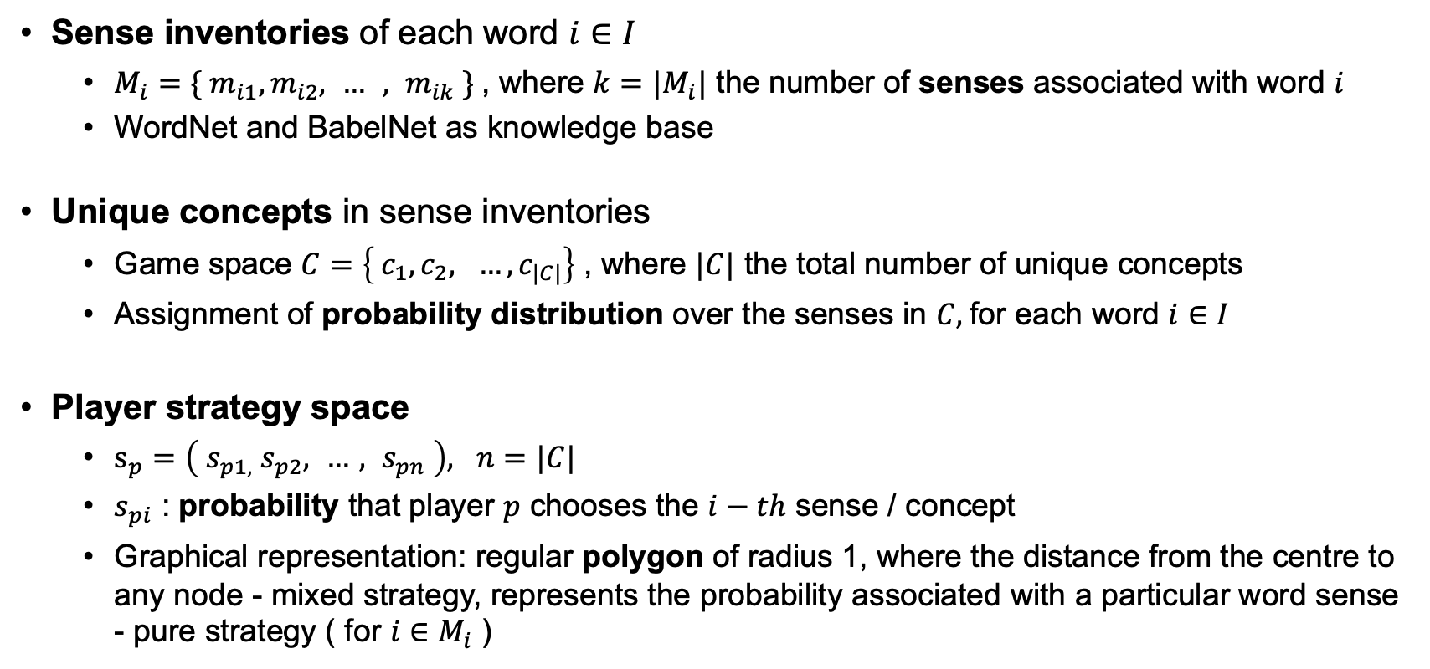
Strategy Space
Sense inventories of each word $i∈I$
$M_{i}=\{ m_{i1},m_{i2}, … , m_{ik} \}$, where $k=|M_{i}|$ the number of senses associated with word $i$
WordNet and BabelNet as knowledge base
Unique concepts in sense inventories
Game space $C=\left\{ c_{1}, c_{2}, …, c_{|C|}\right\}$ , where $|C|$ the total number of unique concepts
Assignment of probability distribution over the senses in $C,$for each word $i∈I$
Player strategy space
$s_{p}=\left( s_{p1, } s_{p2}, …, s_{pn} \right), n=|C|$
$s_{pi}$ : probability that player $p$ chooses the $i−th$ sense / concept
Graphical representation: regular polygon of radius 1, where the distance from the centre to any node - mixed strategy, represents the probability associated with a particular word sense - pure strategy ( for $i∈M_{i}$ )
Notes:
1'
Στο επόμενο βήμα συλλέγονται οι k έννοιες που συνδέονται με την εκάστοτε λέξη i, ώστε να δημιουργηθεί o χώρος στρατηγικής του παιχνιδιού, αποτελούμενος από την ένωση των προαναφερθέντων συνόλων και να υπολογιστεί η πιθανότητα επιλογής της εκάστοτε έννοιας από την i-οστή λέξη.
O κάθε παίκτης διαθέτει ένα σύνολο μεικτών στρατηγικών, το οποίο εκφράζεται ως ένα διάνυσμα s_p διάστασης n, δηλαδή με n μη αρνητικές συντεταγμένες, οι οποίες αθροίζουν στη μονάδα, όπως θα δούμε αργότερα και εκφράζουν την πιθανότητα επιλογής της αντίστοιχης έννοιας με την οποία αυτή η λέξη σχετίζεται.
Για την καλύτερη κατανόηση του χώρου των στρατηγικών, θα δούμε τη γραφική αναπαράστασή του, η οποία αποδίδεται ως ένα κανονικό πολύγωνο ακτίνας 1, με τις ακμές που ενώνουν το κέντρο του με κάθε κορυφή να δηλώνουν την πιθανότητα επιλογής της έννοιας που αντιπροσωπεύει η αντίστοιχη κορυφή.

Slide 11
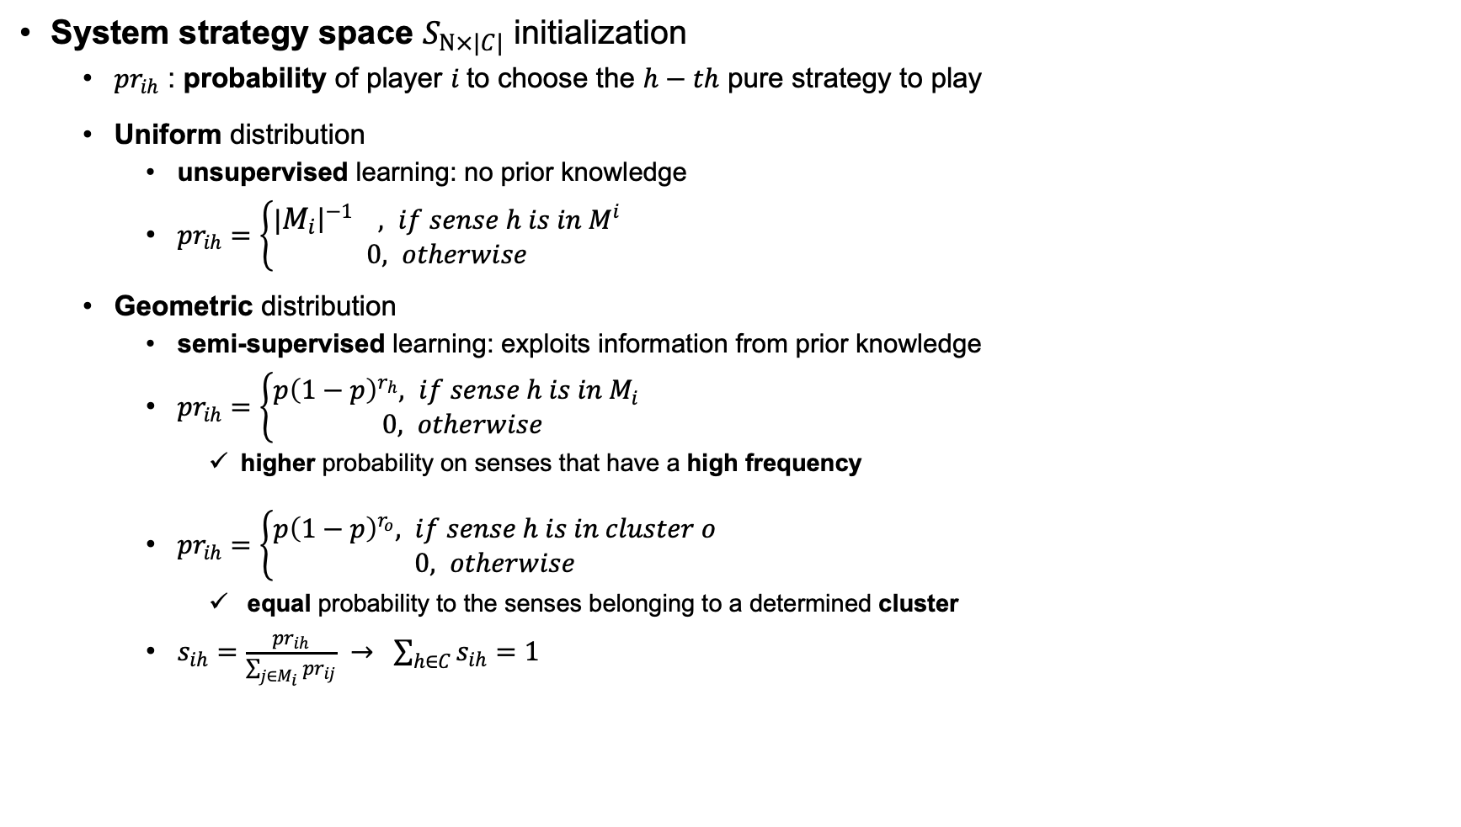
Strategy Space
System strategy space $S_{Ν×|C|}$ initialization
${pr}_{ih}$ : probability of player $i$to choose the $h−th$ pure strategy to play
Uniform distribution
unsupervised learning: no prior knowledge
${pr}_{ih}=\left\{\begin{aligned}|{\left.​M_{i}\right|}^{−1} , if sense h is in {}^{}M \\ i\end{aligned}\right.0, otherwise$
Geometric distribution
semi-supervised learning: exploits information from prior knowledge
${pr}_{ih}=\left\{\begin{aligned}p{\left(1−p\right)}^{r_{h}}, if sense h is in M_{i} \\ 0, otherwise\end{aligned}\right.$
higher probability on senses that have a high frequency
${pr}_{ih}=\left\{\begin{aligned}p{\left(1−p\right)}^{r_{o}}, if sense h is in cluster o \\ 0, otherwise\end{aligned}\right.$
equal probability to the senses belonging to a determined cluster
$s_{ih}=\frac{{pr}_{ih}}{\sum_{j∈M_{i}}{{pr}_{ij}}} → \sum_{h∈C}{s_{ih}=1}$
Notes:
40''
Για την αρχικοποίηση λοιπόν του χώρου στρατηγικών του παιγνίου, αποδίδεται σε κάθε λέξη μια τιμή πιθανότητας επιλογής των εννοιών της.
Στην περίπτωση της μη επιβλεπόμενης μάθησης, ακολουθείται η ομοιόμορφη κατανομή καθώς δεν υπάρχει πρότερη γνώση για τις προτιμήσεις των λέξεων σχετικά με την επιλογή εννοιών, ενώ στην ημι-επιβλεπόμενη μάθηση, αξιοποιούνται πληροφορίες από εννοιολογικά επισημειωμένα δεδομένα και ακολουθείται η γεωμετρική κατανομή. Με αυτό τον τρόπο, είτε λαμβάνουν μεγαλύτερη πιθανότητα οι συχνότερες έννοιες που αφορούν την i-οστή λέξη, είτε μετά από τεχνικές συσταδοποίησης, αποδίδονται ίσες τιμές πιθανότητας στις έννοιες εντός μιας συστάδας.
#Notes
Ομοιόμορφη κατανομή ( μέση τιμή: (a+b)/2, διασπορά: (n^2 -1)/12 ), n=οι έννοιες
Μικρό rank $r_{h}$ μεγάλη συχνότητα, και όσο μικραίνει το rank, τόσο μεγαλώνει και η πιθανότητα γιατί είναι φθίνουσα κατανομή ( μέση τιμή: (1-p)/p, διασπορά: (1-p)/(p^2) )
Όσο μικραίνει το p, τόσο μεγαλύτερη διασπορά τιμών έχουμε
Διαιρούμε με το άθροισμα του συνόλου των τιμών, ώστε να αθροίζει στη μονάδα

Slide 12
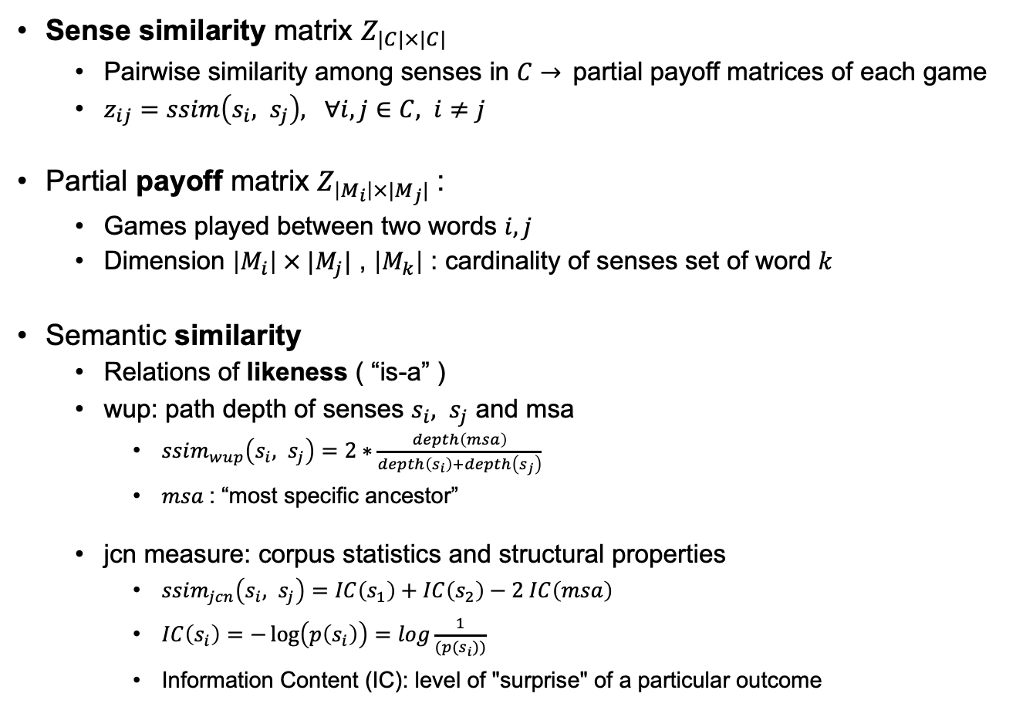
Sense similarity matrix $Z_{|C|×|C|}$
Pairwise similarity among senses in $C$ $→$partial payoff matrices of each game
$z_{ij}=ssim\left(s_{i}, s_{j}\right), ∀i,j∈C, i≠j$
Partial payoff matrix $Z_{\left|M_{i}\right|×|M_{j}|}$:
Games played between two words $i, j$
Dimension $\left|M_{i}\right| × |M_{j}|$ , $\left|M_{k}\right|$ : cardinality of senses set of word $k$
Semantic similarity
Relations of likeness ( “is-a” )
wup: path depth of senses $s_{i}, s_{j}$ and msa
$ssim_{wup}\left(s_{i}, s_{j}\right)=2∗\frac{depth\left(msa\right)}{depth\left(s_{i}\right)+depth\left(s_{j}\right)}$
$msa$: “most specific ancestor”
jcn measure: corpus statistics and structural properties
$ssim_{jcn}\left(s_{i}, s_{j}\right)=IC\left(s_{1}\right)+IC\left(s_{2}\right)−2 IC\left(msa\right)$
$IC\left(s_{i}\right)=−\log\left(p\left(s_{i}\right)\right)=log\frac{1}{⁡(p(s_{i}))}$
Information Content (IC): level of "surprise" of a particular outcome
Payoff
Notes:
1' 40''
Ο πίνακας ομοιότητας εννοιών χρησιμοποιείται για την εξαγωγή του πίνακα μερικής απόδοσης (υποπίνακα) Zij για τα παιχνίδια που παίζονται μεταξύ δύο παικτών i και j.
H διαδικασία γίνεται εξάγοντας από το Z τις καταχωρήσεις σε σχέση με τους δείκτες των εννοιών που σχετίζονται με τις λέξεις i, j των εννοιών Mi και Mj. Παράγεται ένας πίνακας αποδόσεων mi × mj, όπου τα mi και mj είναι οι αριθμοί των εννοιών στα Mi και Mj, αντίστοιχα.
Ο πινακας μερικής απόδοσης έχει τις εξής διαστάσεις: σύνολο εννοιών της λέξης i επι το σύνολο των εννοιών της λέξης j.
Και |Mk | είναι το σύνολο όλων των εννοιών μιας λέξης κ [πληθικός αριθμός]
Ο υπολογισμός των σημασιολογικών μέτρων ομοιότητας των εννοιών διεξάγεται χρησιμοποιώντας σχέσεις ομοιότητας, όπως η σχέση “είναι”
Τα σημασιολογικά μέτρα ομοιότητας που χρησιμοποιήσαμε είναι η ομοιότητα wup και το μέτρο jcn. Υπολογίζουν την ομοιότητα μεταξύ των δύο εννοιών si, sj σύμφωνα με το βάθος των δύο εννοιών στη λεξική βάση δεδομένων και αυτόν που είναι ο πιο συγκεκριμένος πρόγονος κόμβος (msa) των δύο εννοιών.
Η ομοιότητα wup λαμβάνει υπόψη μόνο το μήκος διαδρομής μεταξύ δύο εννοιών και το μέτρο jcn συνδυάζει στατιστικά στοιχεία corpus και δομικές ιδιότητες μιας βάσης γνώσεων
Το IC είναι η πληροφορία ενός περιεχομένου μιας ευρύτερης έννοιας c που προέρχεται από ένα corpus και πρόκειται για εναλλακτική έκφραση πιθανότητας εμφάνισης, που δηλώνει το βαθμό έκπληξης σχετικά με την πραγματοποίηση ενός γεγονότος/εμφάνιση λέξης.
#Notes Οι γραμμές επιλέγονται με βάση τις έννοιες που σχετίζονται με τη λέξη i και οι στήλες με τις έννοιες που σχετίζονται με τη λέξη j.
Ο πινακας μερικής απόδοσης περιέχει παιχνίδια ανάμεσα σε 2 λέξεις i, j.

Slide 13
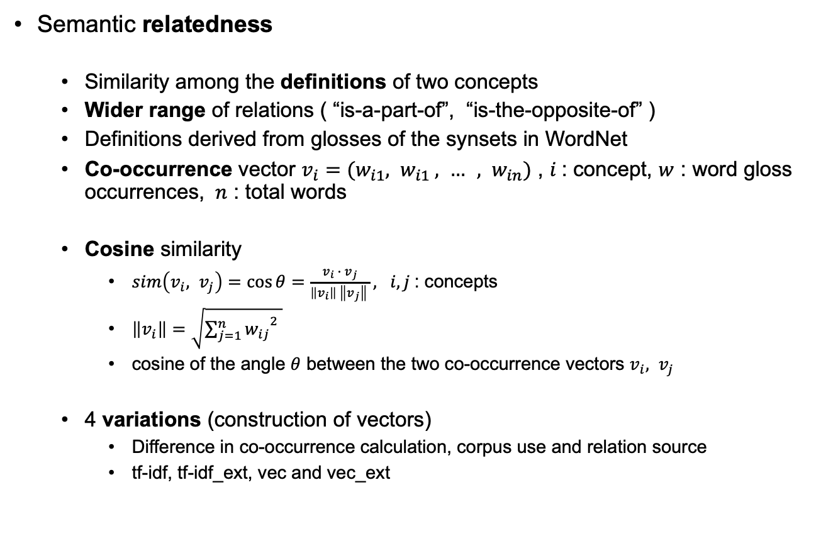
Payoff
Semantic relatedness
Similarity among the definitions of two concepts
Wider range of relations ( “is-a-part-of”, “is-the-opposite-of” )
Definitions derived from glosses of the synsets in WordNet
Co-occurrence vector $v_{i}=(w_{i1}, w_{i1} , … , w_{in})$ , $i$: concept, $w$ : word gloss occurrences, $n$ : total words
Cosine similarity
$sim\left(v_{i}, v_{j}\right)=cos⁡θ=\frac{v_{i} ∙{ v}_{j}}{\left\|v_{i}\right\| \left\|v_{j}\right\| }, i,j$: concepts
$\left\|v_{i}\right\|=\sqrt{{\sum_{j=1}^{n}{w_{ij}}}^{2} }$
cosine of the angle $θ$ between the two co-occurrence vectors $v_{i}, v_{j}$
4 variations (construction of vectors)
Difference in co-occurrence calculation, corpus use and relation source
tf-idf, tf-idf_ext, vec and vec_ext
Notes:
55''
Η συσχέτιση είναι η ομοιότητα ανάμεσα στους ορισμούς δύο ευρύτερων εννοιών. Τα μέτρα συσχέτισης είναι πιο γενικά και λαμβάνουν υπόψη ευρύτερο φάσμα σχέσεων, όπως είναι το «-ένα-μέρος-« ή «-το-το αντίθετο».
Οι ορισμοί των εννοιών χρησιμοποιούνται για να φτιάξουν ένα διάνυσμα συνεμφάνισης vi = (w1,i , w2,i ...wn,i ) όπου για κάθε έννοια i, το w αντιπροσωπεύει τον αριθμό των φορών που εμφανίζεται η αντίστοιχη λέξη και n είναι ο συνολικός αριθμός διαφορετικών λέξεων (τύπων) στο corpus. Αυτή η αναπαράσταση επιτρέπει την προβολή τους στο διανυσματικό χώρο για τη διεξαγωγή πειραμάτων και μελετών.
Στα πειράματα της παρούσας έρευνας, χρησιμοποιήθηκε το μέτρο ομοιότητας συνημιτόνου της γωνίας θ ανάμεσα στα διανύσματα συνεμφάνισης δύο διαφορετικών ευρύτερων εννοιών i, j , η οποία εκφράζει τις κοινώς συνεμφανιζόμενες λέξεις των 2 concepts.
#Notes
Kαι || v || είναι η νόρμα των διανυσμάτων. Όσο περισσότερο μεγαλώνει η γωνία τόσο μεγαλύτερη γίνεται κάθε φορά η ομοιότητα.
Οι ορισμοί των οποίων προέρχονται από τα glosses των synsets [ όπου gloss είναι μια σύντομη σημειογραφία, της έννοιας μιας λέξης και synset είναι ένα σύνολο λέξεων που μοιράζονται παρόμοιες έννοιες, δηλαδή ένα σύνολο συνωνύμων].
Συνημίτονο της γωνίας θ ανάμεσα σε δύο διανύσματα συνεμφάνισης δύο διαφορετικών λέξεων v_i, v_j.
Στην περίπτωσή μας, επιστρέφει τιμές που κυμαίνονται από 0 έως 1 επειδή οι τιμές στα διανύσματα συνεμφάνισης είναι όλες θετικές Όσο πιο κοντά στο 1 τόσο πιο όμοια είναι τα διανύσματα.

Slide 14
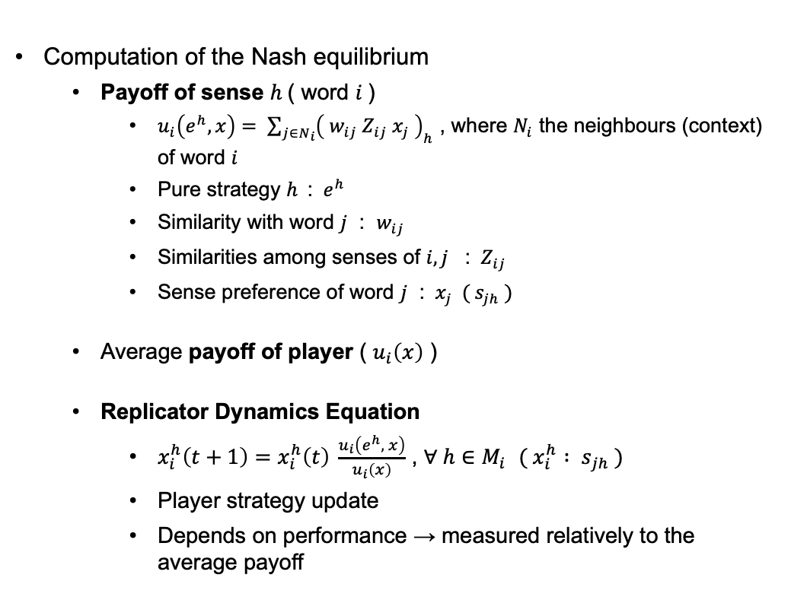
System Dynamics & Sense Classification
Computation of the Nash equilibrium
Payoff of sense $h$( word $i$)
$u_{i}\left(e^{h}, x\right)= \sum_{j∈N_{i}}{{\left( w_{ij} Z_{ij} x_{j} \right)}_{h}}$ , where $N_{i}$ the neighbours (context) of word $i$
Pure strategy $h$: ${ e}^{h}$
Similarity with word $j$ : $w_{ij}$
Similarities among senses of $i,j$ : ${ Z}_{ij}$
Sense preference of word $j$ : ${ x}_{j} ( s_{jh} )$
Average payoff of player ( $u_{i}\left(x\right)$ )
Replicator Dynamics Equation
$x_{i}^{h}\left(t+1\right)=x_{i}^{h}\left(t\right) \frac{u_{i}\left(e^{h}, x\right)}{u_{i}\left(x\right)}$ , $∀ h∈M_{i}$ $( {x_{i}^{h} : s}_{jh} )$
Player strategy update
Depends on performance → measured relatively to the average payoff
Notes:
1' 15''
Όπως αναφέρθηκε και στις εισαγωγικές διαφάνειες, για την εύρεση του σημείου ισορροπίας του παιγνίου, πραγματοποιείται μια διαδικασία επιλογής των επικρατέστερων εννοιών.
Αναλυτικότερα, σε κάθε επανάληψη, κάθε λέξη «παίζει» ένα παιχνίδι με το σύνολο των γειτονικών της.
Με αυτό τον τρόπο ενημερώνει την πιθανότητα επιλογής της κάθε συσχετιζόμενης με αυτήν έννοιας, λαμβάνοντας υπόψιν την ομοιότητα με τις γειτονικές της, την ομοιότητα μεταξύ των εννοιών τους καθώς και τις προτιμήσεις του συμπαίκτη της για τη συγκεκριμένη έννοια.
Καθώς λοιπόν εξελίσσεται ο χρόνος, σε κάθε επόμενη χρονική στιγμή οι λέξεις «μιμούνται» επιτυχημένες στρατηγικές συμπαικτών τους, δηλαδή αυξάνουν την πιθανότητα επιλογής μιας έννοιας μέσω της εξίσωσης αντιγραφής, δίνοντας μεγαλύτερο βάρος σε εκείνη που επιφέρει διαφορά απόδοσής της από τη μέση με θετικό πρόσημο, ενώ παράλληλα μειώνει την πιθανότητα στην αντίθετη περίπτωση (διαφορά από τη μέση απόδοση με αρνητικό πρόσημο).
Έτσι, ενισχύονται και επικρατούν συνολικά οι έννοιες εκείνες που προσφέρουν μεγαλύτερο κέρδος στις αντίστοιχες λέξεις .
#Notes
${ e}^{h}→$ μοναδιαίο διάνυσμα
$u_{i}\left(x\right)= \sum_{j ∈N_{i}}{ x_{i}^{T}\left( w_{ij} Z_{ij} x_{j}\right)}→$ average fitness of population i

Slide 15
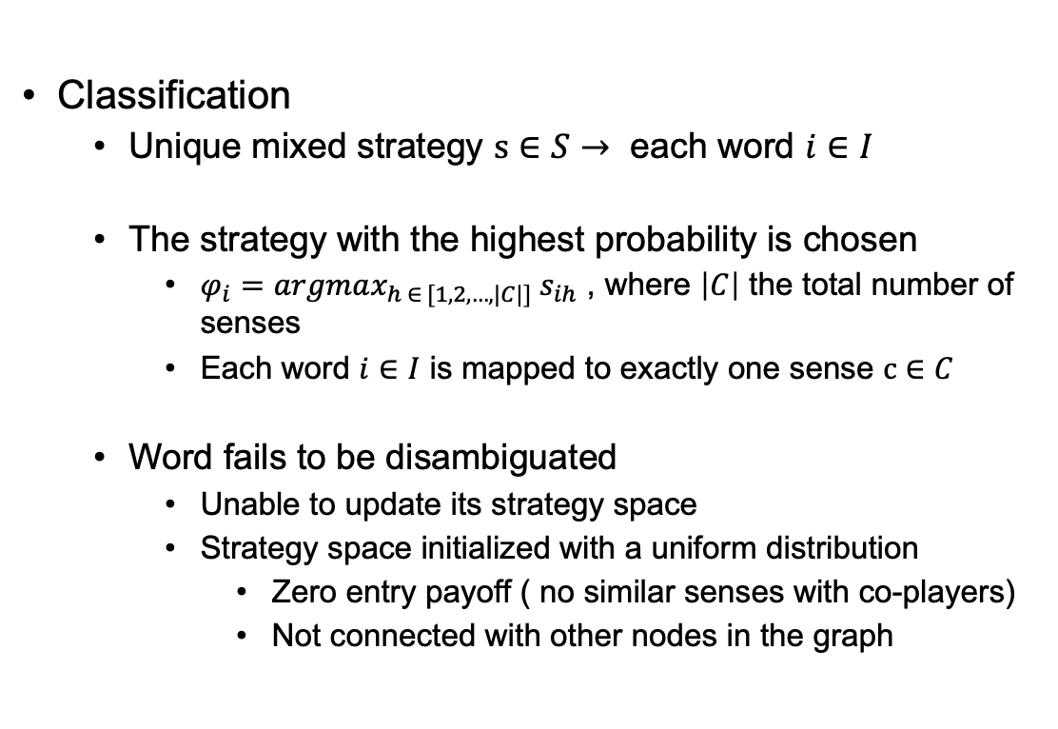
System Dynamics & Sense Classification
Classification
Unique mixed strategy $s∈S→$ each word $i∈I$
The strategy with the highest probability is chosen
$φ_{i}=argmax_{h ∈ [1,2, …,|C|]} s_{ih}$ , where $\left|C\right|$ the total number of senses
Each word $i∈I$ is mapped to exactly one sense $c∈C$
Word fails to be disambiguated
Unable to update its strategy space
Strategy space initialized with a uniform distribution
Zero entry payoff ( no similar senses with co-players)
Not connected with other nodes in the graph
Notes:
35''
Τελικά, μετά το πέρας της προηγούμενης επαναληπτικής διαδικασίας, προκύπτει μία και μόνο επικρατούσα έννοια που αποδίδεται σε κάθε λέξη-παίκτη.
Αυτό επιτυγχάνεται μέσω της συνάρτησης argmax, η οποία επιστρέφει την έννοια με τη μεγαλύτερη πιθανότητα από το διάνυσμα των μεικτών στρατηγικών της κάθε λέξης.
Επίσης, όπως πειραματικά αποδείχθηκε, σε ελάχιστες περιπτώσεις δεν επιτυγχάνεται η επίλυση της αμφισημίας μιας λέξης, είτε λόγω αδυναμίας ενημέρωσης του χώρου των μεικτών στρατηγικών της, είτε λόγω μη κοινών εννοιών με άλλες λέξεις.

Slide 16
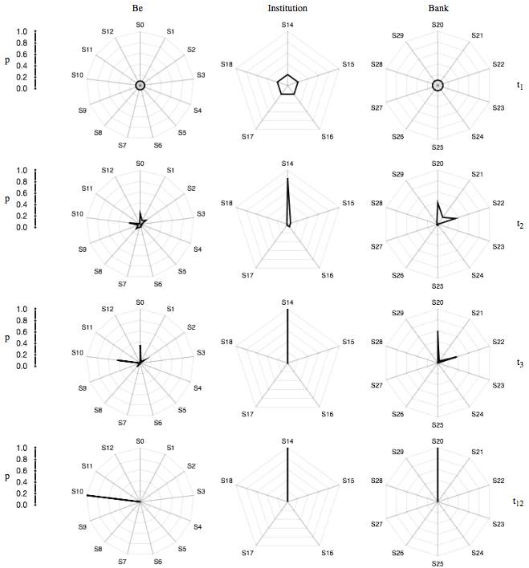
System Dynamics & Sense Classification
Figure 4. System dynamics for words “be”, “institution” and “bank”
Notes:
(1. Για την καλύτερη κατανόηση του χώρου των στρατηγικών, θα δούμε τη γραφική αναπαράστασή του, η οποία αποδίδεται ως ένα κανονικό πολύγωνο ακτίνας 1, με τις ακμές που ενώνουν το κέντρο του με κάθε κορυφή να δηλώνουν την πιθανότητα επιλογής της έννοιας που αντιπροσωπεύει η αντίστοιχη κορυφή. )
1' 35''
2. Όπως είδαμε και πριν, στο σχήμα αυτό παρουσιάζεται γραφικά ο στρατηγικός χώρος των λέξεων, δηλαδή τα κανονικά πολύγωνα με τις αντίστοιχες πιθανότητες επί των συσχετιζόμενων εννοιών τους.
Εδώ λοιπόν γίνεται πιο ξεκάθαρα αντιληπτή η εξέλιξη των στρατηγικών στο χρόνο που αναφέρθηκε στην προηγούμενη διαφάνεια, για τις λέξεις “be”, “institution” και “bank”
Συγκεκριμένα, στη χρονική στιγμή t1, δηλαδή την 1η γραμμή, όλες οι έννοιες που σχετίζονται με τις προηγούμενες λέξεις είναι ισοπίθανες.
Στο επόμενο χρονικό βήμα t2 απαλοίφονται αρκετές έννοιες, είτε λόγω μικρής συσχέτισης είτε λόγω κυρίαρχης επίδρασης κάποιων άλλων, όπως ισχύει για τη λέξη «institution», η οποία λόγω των λέξεων «financial» & «bank», κατευθύνεται αμέσως προς μια συγκεκριμένη έννοια (οικονομική).
Ένα ενδιαφέρον παράδειγμα από την άλλη, είναι εκείνο της αμφίσημης λέξης «bank», η οποία "παίζοντας παιχνίδια" με τις λέξεις “financial” & “institutions” κατευθύνεται προς την οικονομική έννοια, ενώ όταν παίζει με τη λέξη «river», ενισχύεται η περιβαλλοντική / φυσική της έννοια
Στο χρονικό βήμα t12 το σύστημα τελικά συγκλίνει (δηλαδή οι αλλαγές στις καταστάσεις του παιχνιδιού είναι πλέον αμελητέες), και η έννοια της αμφίσημης λέξης «bank» με τη μεγαλύτερη πιθανότητα καταλήγει να είναι η περιβαλλοντική (s20) έναντι της οικονομικής (s22), επιλογή που όπως περιγράφηκε σε προηγούμενες διαφάνειες, οφείλεται σε ποικίλους παράγοντες και μέτρα, ισχυροποιώντας τη σταθερότητα του τελικού αποτελέσματος.

Slide 17
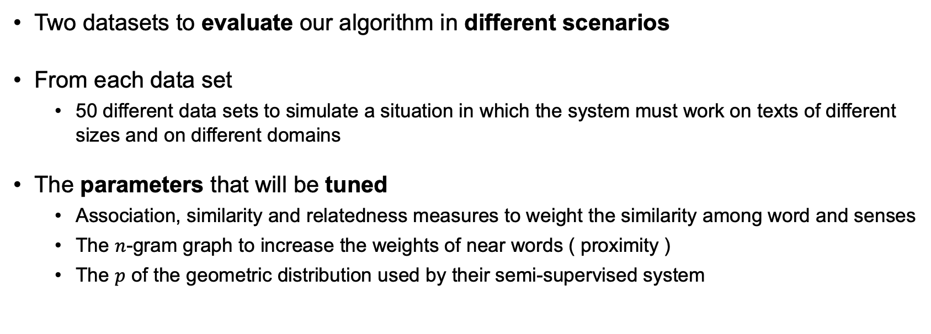
Parameter Tuning
Two datasets to evaluate our algorithm in different scenarios
From each data set
50 different data sets to simulate a situation in which the system must work on texts of different sizes and on different domains
The parameters that will be tuned
Association, similarity and relatedness measures to weight the similarity among word and senses
The $n$-gram graph to increase the weights of near words ( proximity )
The $p$ of the geometric distribution used by their semi-supervised system
Notes:
35''
Ως προς την παραμετροποίηση: χρησιμοποιήθηκαν δύο κύρια datasets τα οποία διασπάστηκαν σε άλλα 50 το καθένα ώστε να δοκιμαστούν σε διαφορετικά σενάρια και να φανεί αν το σύστημα μπορεί λειτουργήσει με κείμενα διαφορετικών μεγεθών και διαφορετικών τομέων.
Οι μεταβλητές που πρόκειται να παραμετροποιηθούν είναι:
1. Τα μέτρα συσχέτισης και σημασιολογικής ομοιότητας ώστε να σταθμιστεί η ομοιότητα ανάμεσα σε λέξεις και έννοιες.
2. Το n-gram γράφημα ώστε να αυξηθούν τα βάρη των κοντινών λέξεων (proximity-εγγύτητα) και
3. Το p της γεωμετρικής κατανομής ( , από το οποίο εξαρτάται η διασπορά τιμών. )

Slide 18
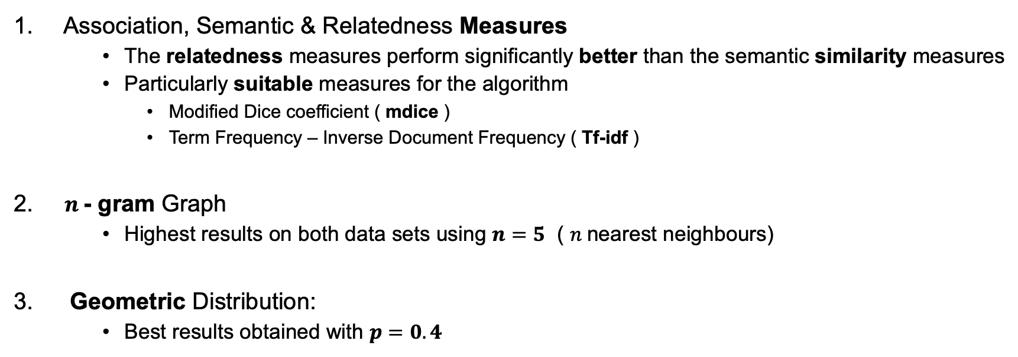
Parameter Tuning - Results
Association, Semantic & Relatedness Measures
The relatedness measures perform significantly better than the semantic similarity measures
Particularly suitable measures for the algorithm
Modified Dice coefficient ( mdice )
Term Frequency – Inverse Document Frequency ( Tf-idf )
$n$- gram Graph
Highest results on both data sets using $n=5$ ( $n$nearest neighbours)
Geometric Distribution:
Best results obtained with $p=0.4$
Notes:
40''
Τα αποτελέσματα της παραμετροποίησης δείχνουν ότι:
όσον αφορά την σχετικότητα και την ομοιότητα:
τα μέτρα της συσχέτισης (relatedness) λειτουργούν καλύτερα απ’ ό,τι αυτά της σημασιολογικής ομοιότητας (semantic)
Τα πιο κατάλληλα μέτρα για τον αλγόριθμο είναι: mdice & tf-idf
Για το n-gram :
Όταν το n=5 (n neighbors) τότε έχουμε καλύτερα αποτελέσματα (όταν το n είναι μικρό σχετίζεται με σταθερές εκφράσεις ενώ όταν είναι μεγάλο σχετίζεται με σημασιολογικά concepts. [επιβεβαιώνει τα αποπάνω])
Και σχετικά με τη γεωμετρική κατανομή τα καλύτερα αποτελέσματα τα έχουμε όταν το p=0.4

Slide 19

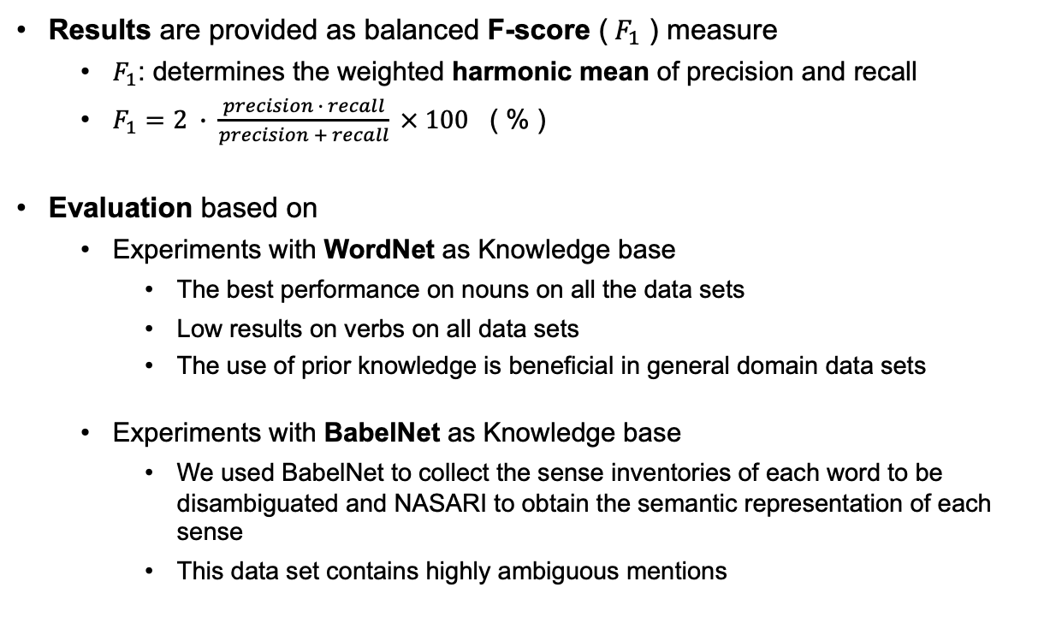
Evaluation set-up
Results are provided as balanced F-score (${ F}_{1}$ ) measure
$F_{1}$: determines the weighted harmonic mean of precision and recall
$F_{1}=2 ∙ \frac{precision ∙ recall}{precision + recall} × 100$ ( % )
Evaluation based on
Experiments with WordNet as Knowledge base
The best performance on nouns on all the data sets
Low results on verbs on all data sets
The use of prior knowledge is beneficial in general domain data sets
Experiments with BabelNet as Knowledge base
We used BabelNet to collect the sense inventories of each word to be disambiguated and NASARI to obtain the semantic representation of each sense
This data set contains highly ambiguous mentions
Notes:
45''
Στη συνέχεια για να λάβουμε τα ποσοστά της αξιολόγησης χρησιμοποιείται το μέτρο F-score και συγκεκριμένα το balanced, δηλαδή το F1.
Το F1 καθορίζει τον σταθμισμένο αρμονικό μέσο της ακρίβειας και της ανάκλησης.
Ακρίβεια= το ποσοστό των οντοτήτων που κατηγοριοποιήθηκαν (αποσαφηνίστηκαν) σωστά προς το σύνολο οντοτήτων που κατηγοριοποιήθηκαν από το μοντέλο
[από τα σχετικά, αυτά που ανακτήθηκαν]
Ανάκληση= το ποσοστό των σωστά κατηγοριοποιημένων οντοτήτων (από το σύνολο όλων)
[από αυτά που ανακτήθηκαν, τα σωστά]
Από τα αποτελέσματα της αξιολόγησης φάνηκε ότι το μοντέλο λειτουργεί καλύτερα και ότι μπορεί να σταθεί ως άξια εναλλακτική στα υπάρχοντα μοντέλα.
Συνεχίζοντας, τα πειράματα που έγιναν είτε χρησιμοποιούσαν το WordNet ως knowledge base είτε το BabelNet.
#Notes
[Όταν χρησιμοποιούταν το Wordnet:
την καλύτερη απόδοση είχαν τα ουσιαστικά και την χειρότερη τα ρήματα
ακόμα, η χρήση προηγούμενης γνώσης ήταν ευνοϊκή για τα dataset του γενικού τομέα τα καλύτερα αποτελέσματα είχαν τα semi-supervised
Όταν χρησιμοποιούταν το BabelNet:
φάνηκε να αποδίδει καλύτερα σε σχέση με Wordnet όταν γίνεται λόγος για named entities
Χρησιμοποιησε το NASARI ως τρόπο λήψης της σημασιολογικής αναπαράστασης από κάθε έννοια
Και τέλος, αυτό το dataset που χρησιμοποιήθηκε εδώ περιέχει τις περισσότερες αμφίσημες λέξεις και είναι δύσκολο να αποσημασιοποιηθούν χωρίς τη χρήση μεγάλων και καλά οργανωμένων knowledge based αλγορίθμων]

Slide 20
Comparison to state-of-the-art algorithms
WordNet:
Our unsupervised system performs better than any other unsupervised algorithm in all datasets
The performance of our system is more stable on the four datasets
The comparison with semi-supervised systems shows that our system always performs better than the most frequent sense heuristic when we use information from sense-labeled corpora
BabelNet:
The performance of our system is close to the results obtained with Babelfy on S13 and substantially higher on KORE50
It is also difficult to exploit distributional information on this data set because the sentences are short and, in many cases, cryptic.
Notes:
1'
Έπειτα έγινε σύγκριση του κάθε αλγορίθμου ξεχωριστά με τα state of the art συστήματα και λαμβάνουμε τα εξής αποτελέσματα:
Όσον αφορά το wordnet:
a. Τα Unsupervised μοντέλα λειτουργούν καλύτερα σε σχέση με κάθε άλλο unsupervised σε όλα τα datasets
b. Η απόδοση του δικού μας συστήματος είναι πιο σταθερή σε σχέση με τα υπόλοιπα, και ότι
c. Η σύγκριση με τα semi-supervised συστήματα δείχνει ότι το σύστημά μας αποδίδει πάντα καλύτερα από την πιο συχνή ευρετική αίσθηση όταν χρησιμοποιούμε πληροφορίες από sense-labelled corpora
Όσον αφορά το Babelnet:
a. Η απόδοση του συστήματός μας είναι κοντά στα αποτελέσματα που αποκτήθηκαν με το Babelfy στο S13 και σημαντικά υψηλότερα στο KORE50
b. Είναι επίσης δύσκολο να εκμεταλλευτούμε πληροφορίες κατανομής σε αυτό το σύνολο δεδομένων, επειδή οι προτάσεις είναι σύντομες και, σε πολλές περιπτώσεις, κρυπτικές.
Κάτι άλλο που μπορεί να παρατηρηθεί είναι ότι το δικό μας semi-supervised έχει κοντινές τιμές με τα άλλα supervised συστήματα.

Slide 21
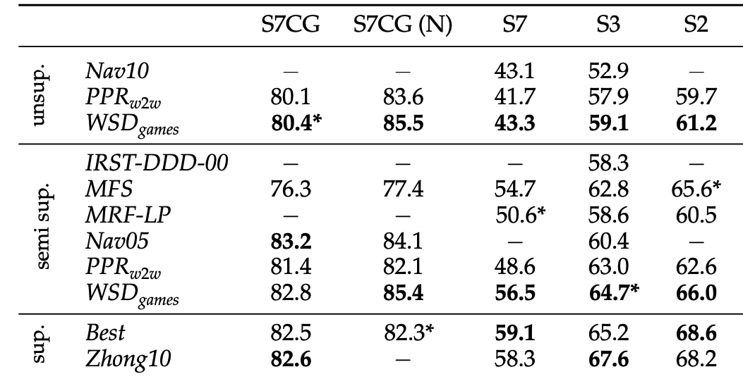
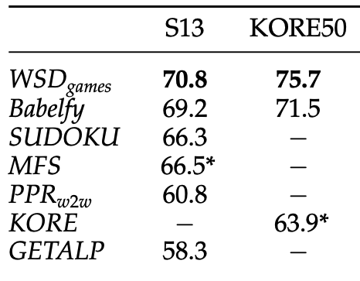
Comparison to state-of-the-art algorithms
Figure 5. Experiments with WordNet. Comparison with state-of-the-art algorithms: unsupervised (unsup.), semi-supervised (semi sup.), and supervised (sup.) .
Figure 6. Experiments with BabelNet. Comparison with state-of-the-art algorithms on WSD and entity linking. The results are provided as F1 for S13 and as accuracy for KORE50.

Slide 22
Conclusion
A new method for WSD
Evolutionary Game Theory
Similarity measures that perform better
Continuation of knowledge-based, graph-based approaches
WSD as a constraint-satisfaction problem
Consistency in the assignment of senses to related words
Development of contextual coherence on the assignment of senses (characteristic missing in many state-of-the-art systems)
Replicator dynamics equation
Best labelling assignment
Versatile
Competitive compared to state-of-the-art systems
Considers the influence of each word on the others
Imposes sense compatibility among each sense before assigning a meaning
The meaning of a word depends only on words that share a proximity relation and on those that enjoy a high distributional similarity
Unsupervised
Semi-supervised
Notes:
1' 10''
Κλείνοντας θα συνοψίσουμε τις μέχρι τώρα πληροφορίες.
Έγινε λόγος για μια νέα μέθοδο που άρει την αμφισημία των λέξεων:
μέσω της εξελικτικής θεωρίας παιγνίων
η οποία θέτει κάποια μέτρα ομοιότητας [;;;;;;;;;;] που αποδίδουν καλύτερα
Και μπορεί κάλλιστα να θεωρηθεί η συνέχιση των knowledge-based & graph-based αλγορίθμων
Η αποσαφήνιση των εννοιών των λέξεων ήταν ένα διαρκές παιχνίδι [έλεγε πρόβλημα] περιορισμών και ικανοποίησης αυτών:
Σταθερή συσχέτιση εννοιών και λέξεων
Η ανάθεση της κάθε έννοιας στις σχετικές λέξεις βασίστηκε στο περικείμενο (στη κειμενική συνοχή) χαρακτηριστικό που λείπει από τα state of the art συστήματα
Η χρήση του replicator dynamics equation είναι υπεύθυνη για την καλύτερη ανάθεση έννοιας σε λέξη
Το σύστημα αυτό όπως ειπώθηκε είναι πολύπλευρο καθώς προσαρμόζεται και στα unsupervised και στα semi-supervised συστήματα.
Και τέλος, θεωρείται πλήρως ανταγωνιστικό σε σχέση με τα προϋπάρχοντα συστήματα
Αφού λαμβάνει υπόψιν την επιρροή μιας λέξης σε κάποια άλλη
Επιβάλλει τη συμβατότητα των αισθήσεων μεταξύ των αισθήσεων πριν εκχωρηθεί ένα νόημα
Η σημασία μιας λέξης εξαρτάται μόνο από λέξεις που μοιράζονται μια σχέση εγγύτητας (βρίσκονται πιο κοντά) και από εκείνες που απολαμβάνουν υψηλή ομοιότητα κατανομής.

Slide 23



“ After so much talking we got hungry, therefore a toast is what we need the most ! ”
got
got
got
3.2
9.6
3.2
9.6
talking
29.2
toast
talking
toast
talking
29.2
toast
17.9
0.4
17.9
0.4
2.3
10.2
40.2
13.2
2.3
10.2
49.5
13.2
3.6
3.6
hungry
need
hungry
need
hungry
need
Figure 7. Co-occurrence graph
Figure 8. $n$-gram graph ($n$=1 )
Figure 9. Similarity $n$-gram graph
Notes:
After so much talking we got hungry, therefore a toast is what we need the most !
Context: talking, got, hungry, toast, need
Stop-words: got need
Ambiguous: toast

Slide 24
Thank you

Slide 25



M902 – “Βασικές Μαθηματικές Έννοιες στη Γλωσσική Τεχνολογία”
Kylafi Christina-Theano
Piriasi Juliana
M.Sc. in Language Technology
Department of Informatics and Telecommunications,
National and Kapodistrian University of Athens
&
Institute for Language and Speech Processing,
“Athena” Research Center
Notes:
! DISCLAIMER !
Αν και λατρέψαμε το θέμα και τον τρόπο προσέγγισής τους, αρκετές ήταν οι φορές που βρεθήκαμε σε αδιέξοδο λόγω εκφραστικών ή και μαθηματικών λαθών (τύποι, διαγράμματα, κλπ), όπως και ασάφεια ή έλλειψη συνοχής κατά την περιγραφή διαδικασιών και εννοιών, με ένα από τα κυριότερα προβλήματα να αποτελεί η έλλειψη συνέπειας στη σημειογραφία.
Επιπλέον, επειδή η θεωρία παιγνίων αποτελεί καινούριο αντικείμενο με το οποίο ασχολούμαστε πρώτη φορά, τα προαναφερθέντα λάθη είχαν μεγαλύτερη βαρύτητα.

